Slide 1

Aula 04
Data Science & Business Analytics
⎯ Big Data Analytics
Davi Almeida ⎯ 2025
www.edit.com.pt

Slide 2


Data Science & Business Analytics
⎯ Big Data Analytics
Database on prem
Primeira camada
(raw or bronze)
Layer 01
db_financeiro
db_crm
dbm_engenharia
Financeiro (APIs)
CRM
(database cloud)
Segunda camada
(interim/processed or silver)
Layer 02
db_financeiro
db_crm
dbm_engenharia
Engenharia
(planilhas)
Terceira camada
(curated or gold)
Layer 03
Modelo estrela
Modelo floco de neve
Marketing
(relatórios csv)
Davi Almeida ⎯ 2025
www.edit.com.pt

Slide 3
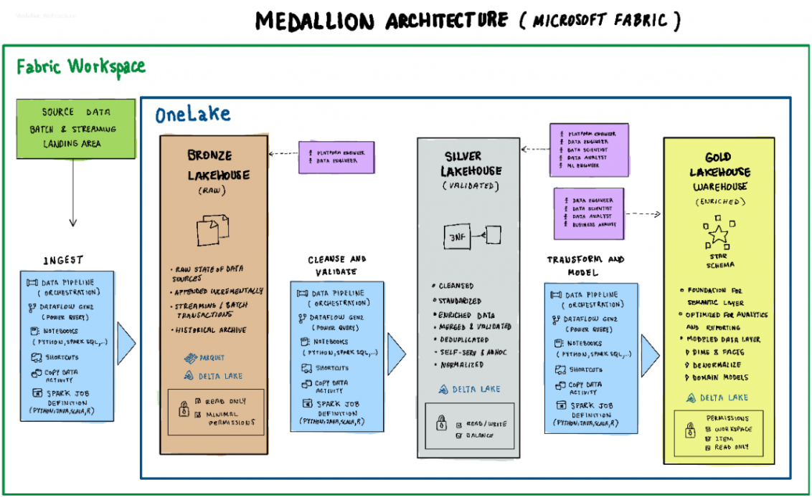
Data Science & Business Analytics
⎯ Big Data Analytics
Davi Almeida ⎯ 2025
www.edit.com.pt

Slide 4
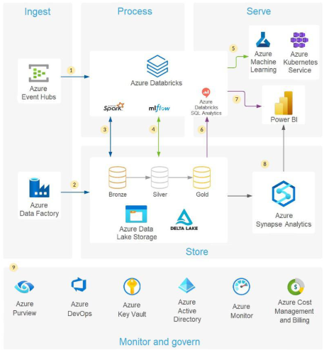
Data Science & Business Analytics
⎯ Big Data Analytics
Davi Almeida ⎯ 2025
www.edit.com.pt

Slide 5
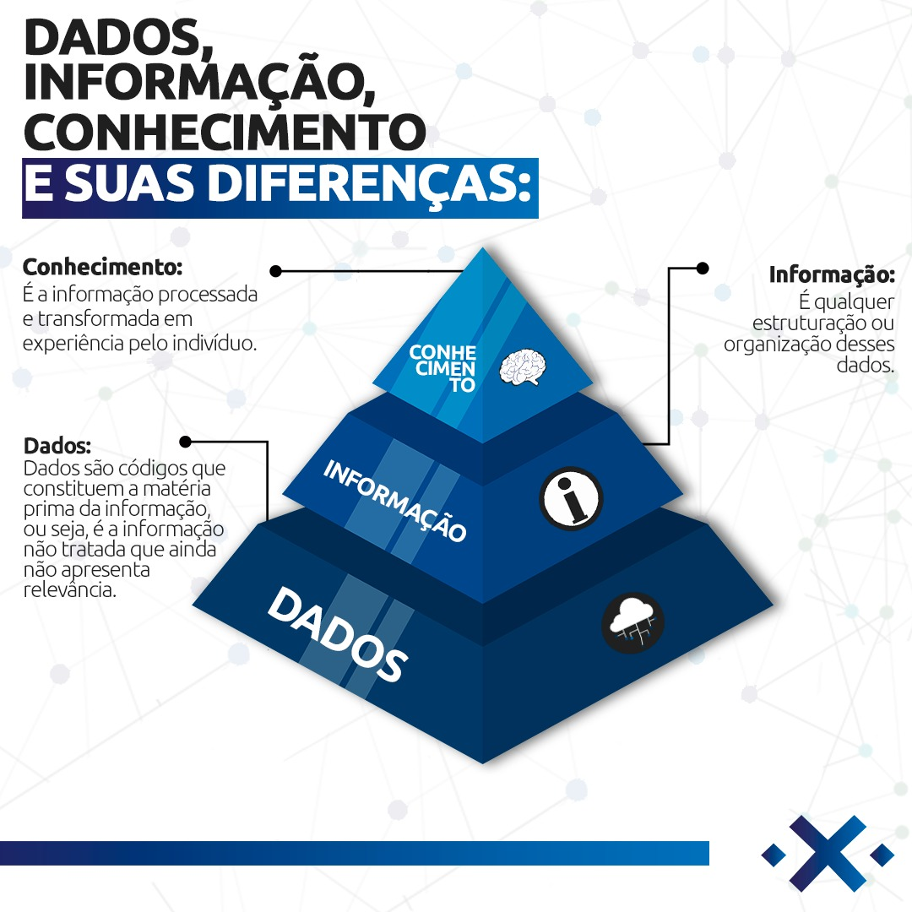
Data Science & Business Analytics
⎯ Big Data Analytics
Davi Almeida ⎯ 2025
www.edit.com.pt

Slide 6
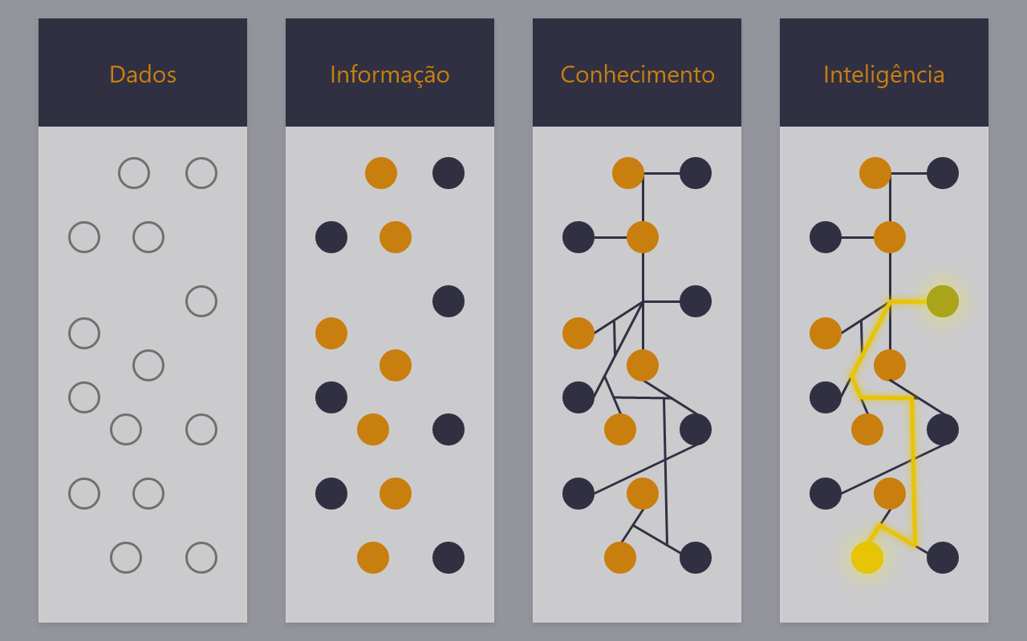
Data Science & Business Analytics
⎯ Big Data Analytics
Davi Almeida ⎯ 2025
www.edit.com.pt

Slide 7
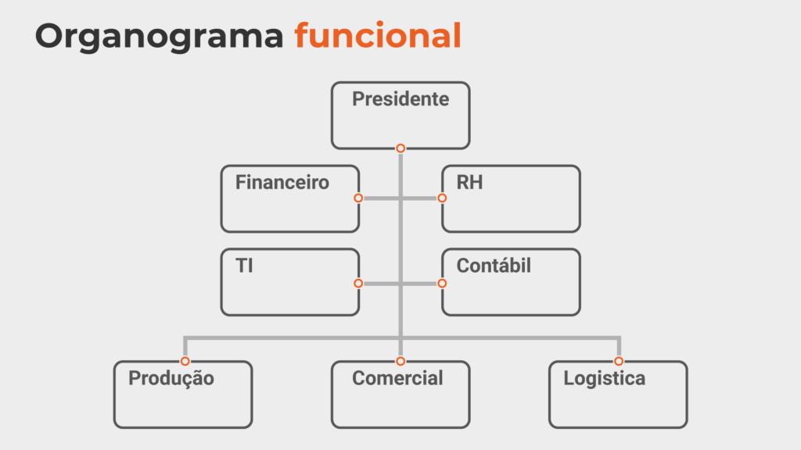
Data Science & Business Analytics
⎯ Big Data Analytics
Davi Almeida ⎯ 2025
www.edit.com.pt

Slide 8

Data Science & Business Analytics
⎯ Big Data Analytics
Recursos Humanos (RH)
Dados: Lista de presença dos funcionários, com entradas como:
Nome: Maria
Horas trabalhadas: 8h
Dias de folga: 2
Informações: Análise do número de horas trabalhadas por equipe ou departamento:
Departamento X: Média de 7h por dia.
Departamento Y: Média de 9h por dia.
Conhecimento: Identificação de um padrão:
"Os funcionários do Departamento Y estão sobrecarregados, o que pode levar a um aumento na taxa de rotatividade. É necessário reavaliar a alocação de tarefas."
Davi Almeida ⎯ 2025
www.edit.com.pt

Slide 9

Data Science & Business Analytics
⎯ Big Data Analytics
Dados:
Resultados de campanhas publicitárias:
Cliques no anúncio: 1.000
Taxa de conversão: 2%
Região: Sudeste
Informações:
Relatório comparativo de desempenho:
Campanha A teve uma taxa de conversão 50% maior que a Campanha B no Sudeste.
Conhecimento
Decisão estratégica:
"A Campanha A performa melhor no Sudeste devido à mensagem alinhada com o público-alvo. Podemos replicar o formato em outras regiões."
Davi Almeida ⎯ 2025
www.edit.com.pt

Slide 10
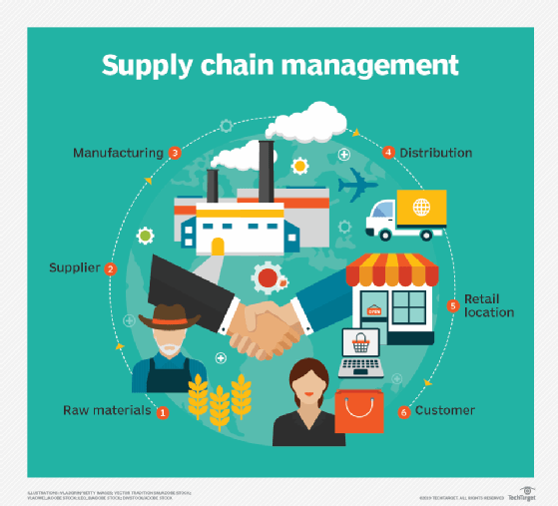
Data Science & Business Analytics
⎯ Big Data Analytics
Logística
Dados: Rastreamento de entregas:
Entrega 1: Atraso de 2 horas
Entrega 2: Entregue no prazo
Entrega 3: Atraso de 1 dia
Informações: Relatório de desempenho:
80% das entregas foram realizadas dentro do prazo no último mês.
20% tiveram atrasos por problemas de transporte.
Conhecimento: Ação corretiva:
"Atrasos estão concentrados em uma rota específica devido a problemas com fornecedores. A mudança para um fornecedor mais confiável pode melhorar a pontualidade."
Davi Almeida ⎯ 2025
www.edit.com.pt

Slide 11
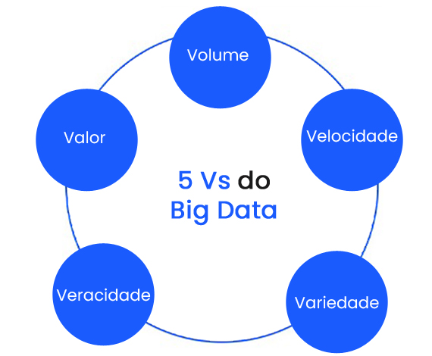
O que isso tem a ver com Big Data?
Data Science & Business Analytics
⎯ Big Data Analytics
Davi Almeida ⎯ 2025
www.edit.com.pt

Slide 12
O que isso tem a ver com Big Data?
Data Science & Business Analytics
⎯ Big Data Analytics
Área de Negócio | Exemplo Prático | Como o Big Data Funciona
Recursos Humanos | Previsão de rotatividade e produtividade | Coleta dados de sistemas de RH para identificar padrões de insatisfação e sobrecarga.
Marketing | Personalização de campanhas | Analisa cliques, redes sociais e preferências do cliente para segmentar campanhas e aumentar conversões.
Finanças | Detecção de fraudes e otimização de ativos | Processa transações em tempo real e usa algoritmos para prever tendências e identificar comportamentos suspeitos.
Logística | Otimização de rotas e redução de atrasos | Utiliza sensores IoT e dados de GPS para prever falhas em veículos e identificar rotas mais rápidas.
Davi Almeida ⎯ 2025
www.edit.com.pt

Slide 13
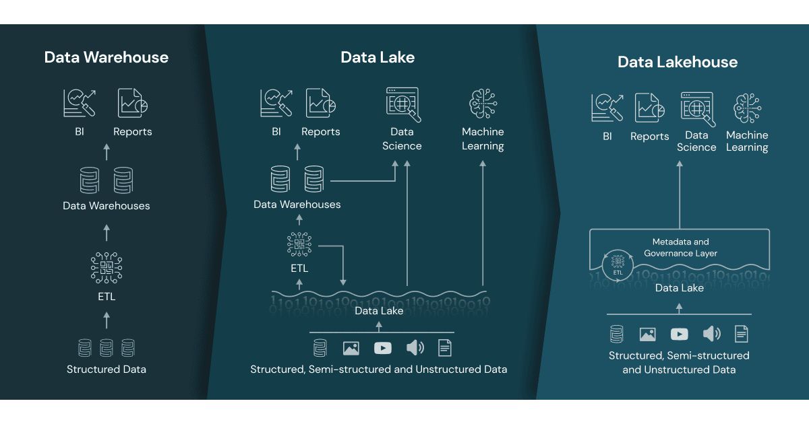
O que isso tem a ver com Data Warehouse, Data Lake e Lakehoue?
Data Science & Business Analytics
⎯ Big Data Analytics
Davi Almeida ⎯ 2025
www.edit.com.pt

Slide 14
O que isso tem a ver com Data Warehouse, Data Lake e Lakehoue?
Data Science & Business Analytics
⎯ Big Data Analytics
Davi Almeida ⎯ 2025
www.edit.com.pt

Slide 15
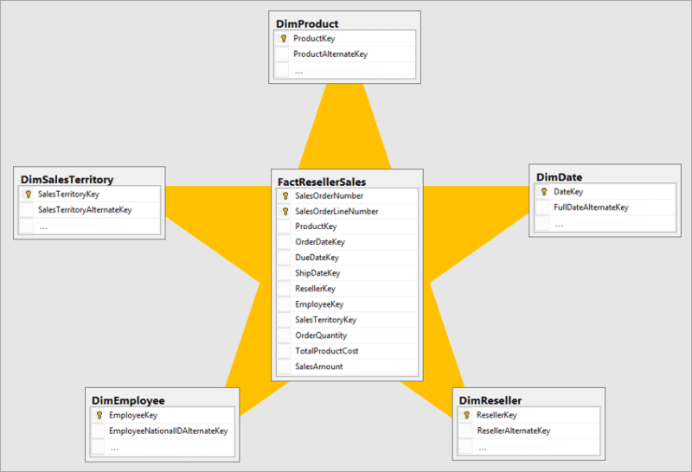
O que isso tem a ver com Data Warehouse, Data Lake e Lakehoue?
Data Science & Business Analytics
⎯ Big Data Analytics
Davi Almeida ⎯ 2025
www.edit.com.pt

Slide 16
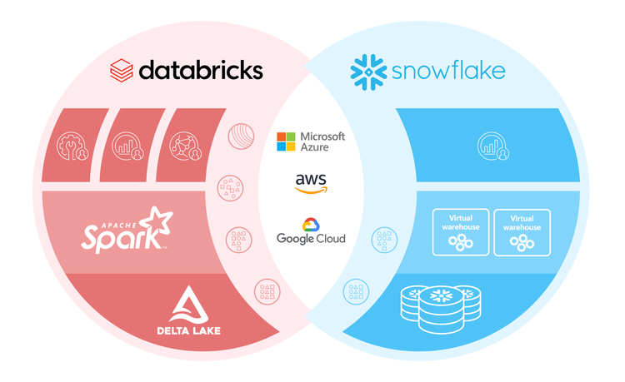
O que isso tem a ver com Snowflake e Databricks?
Data Science & Business Analytics
⎯ Big Data Analytics
Davi Almeida ⎯ 2025
www.edit.com.pt

Slide 17
O que isso tem a ver com Snowflake e Databricks?
Data Science & Business Analytics
⎯ Big Data Analytics
O que são Databricks e Snowflake?
Databricks
Uma plataforma unificada de dados e machine learning baseada em Lakehouse Architecture.
Permite gerenciar dados estruturados, semiestruturados e não estruturados em um único local.
Focado em análises de Big Data, machine learning e processamento em larga escala.
Snowflake
Uma plataforma de Data Warehouse moderna e baseada em nuvem, que suporta análises rápidas de grandes volumes de dados estruturados e semiestruturados.
Seu diferencial está na facilidade de uso, escalabilidade e baixo custo de operação, com suporte para SQL.
Davi Almeida ⎯ 2025
www.edit.com.pt

Slide 18
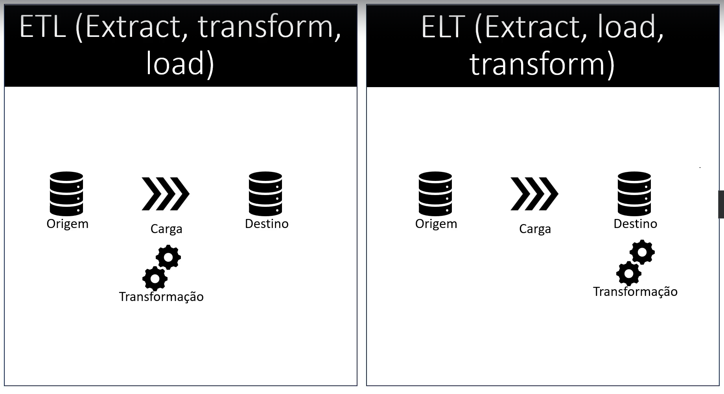
Data Ops
Davi Almeida ⎯ 2025
www.edit.com.pt

Slide 19
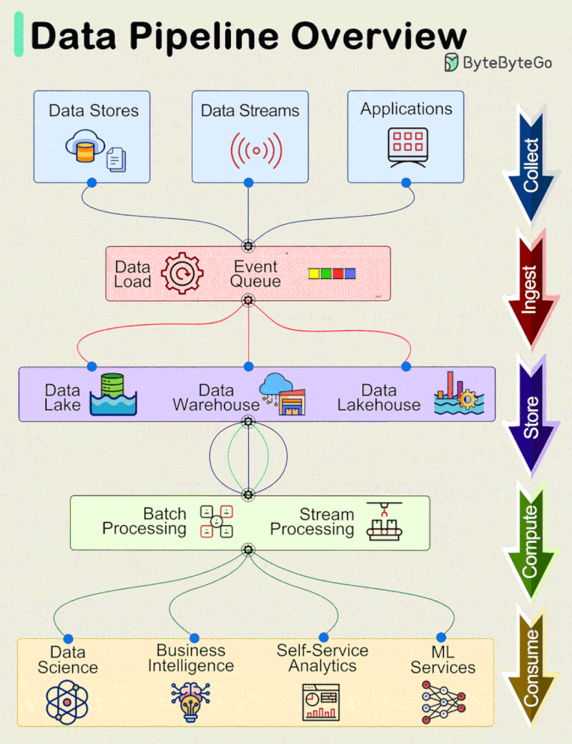
Data Science & Business Analytics
⎯ Big Data Analytics
FirstMark | 2024 MAD (ML/AI/Data) Landscape
Davi Almeida ⎯ 2025
www.edit.com.pt

Slide 20


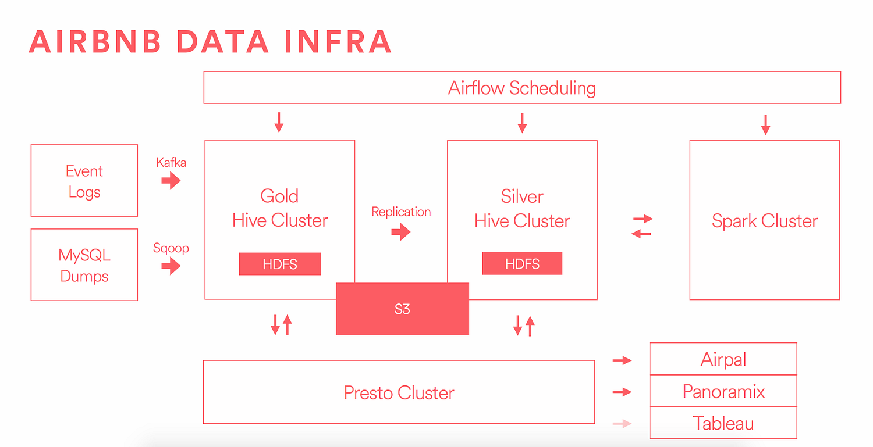
Data Science & Business Analytics
⎯ Big Data Analytics
2016
https://medium.com/airbnb-engineering/data-infrastructure-at-airbnb-8adfb34f169c
Davi Almeida ⎯ 2025
www.edit.com.pt

Slide 21
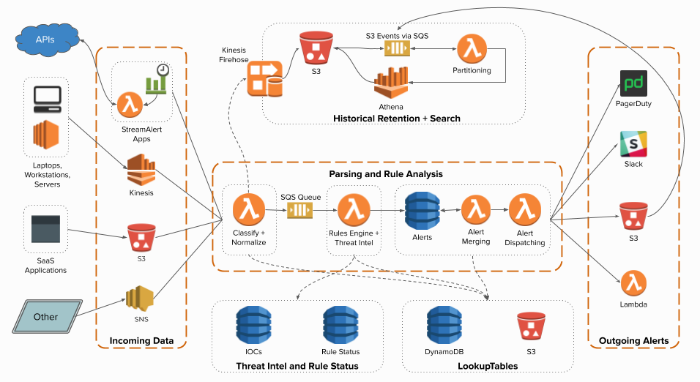
Data Science & Business Analytics
⎯ Big Data Analytics
https://airbnb.io/projects/streamalert/
Davi Almeida ⎯ 2025
www.edit.com.pt

Slide 22




Data Science & Business Analytics
⎯ Big Data Analytics
“O campo da engenharia de dados pode ser pensado como um superconjunto de business intelligence e data warehousing que traz mais elementos da engenharia de software”
Maxime Beauchemin
Apache Airflow é uma plataforma de fluxo de trabalho (workflow) de código aberto inicialmente desenvolvida pela Airbnb em 2014 como uma solução para gerenciar os fluxos de trabalho complexos de dados da empresa. Foi posteriormente doado à Apache Software Foundation em 2016 e agora é um projeto de alto nível da Apache.
Davi Almeida ⎯ 2025
www.edit.com.pt

Slide 23


O que é orquestração de dados?
Data Science & Business Analytics
⎯ Big Data Analytics
Orquestração é a coordenação e gerenciamento de múltiplos sistemas de computador, aplicações e/ou serviços, agrupando múltiplas tarefas para executar um fluxo de trabalho ou processo maior. Esses processos podem consistir em diversas tarefas automatizadas e podem envolver diversos sistemas.
https://www.databricks.com/glossary/orchestration
Davi Almeida ⎯ 2025
www.edit.com.pt

Slide 24
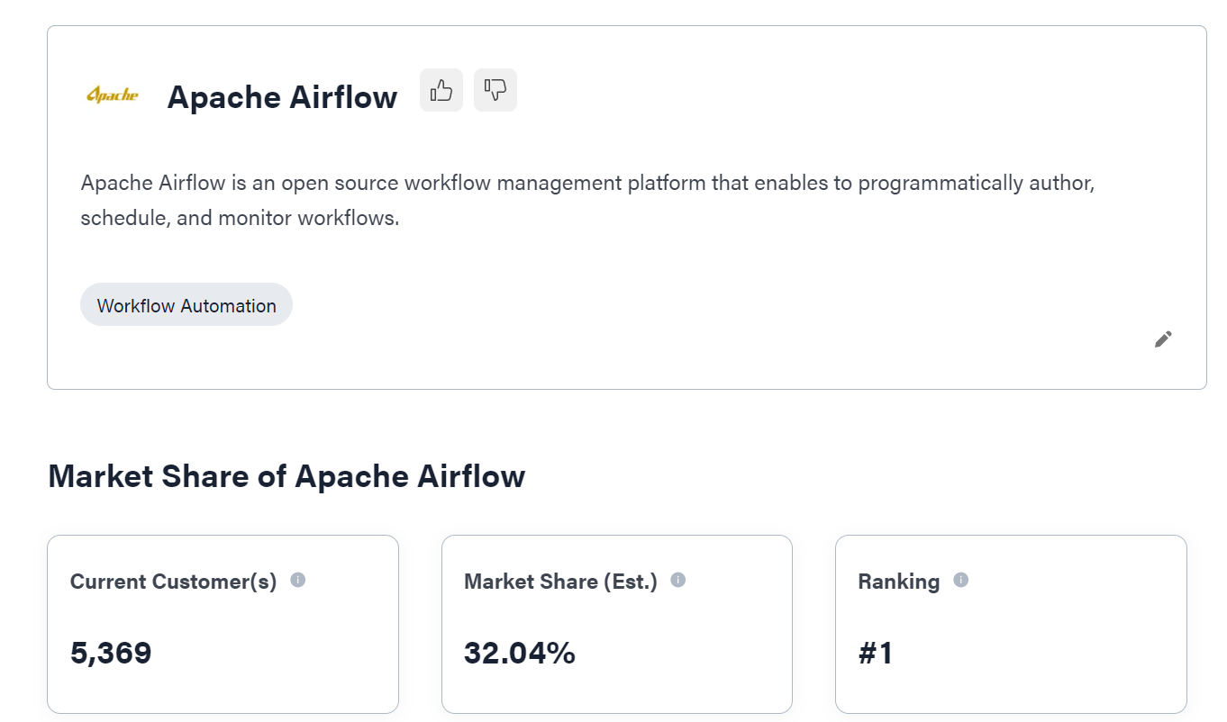
Data Science & Business Analytics
⎯ Big Data Analytics
https://www.databricks.com/glossary/orchestration
Davi Almeida ⎯ 2025
www.edit.com.pt

Slide 25

Por que é tão popular??
Data Science & Business Analytics
⎯ Big Data Analytics
1
Completo escrito em python
2
Componentes modulares, permitindo que sejam muito escaláveis. Gerador dinâmico de DAG/pipeline
Integrações robustas (operadores que permitem executar tarefas usando a arquitetura atual)
3
Escopo não limitado Não apenas para orquestração de dados. Depende da sua imaginação e das limitações do aplicativo
4
O monitoramento do Pipeline é fácil graças à UI. Visão holística dos processos
5
Código aberto com uma comunidade forte. Pertence à ASF*
6
Davi Almeida ⎯ 2025
www.edit.com.pt

Slide 26
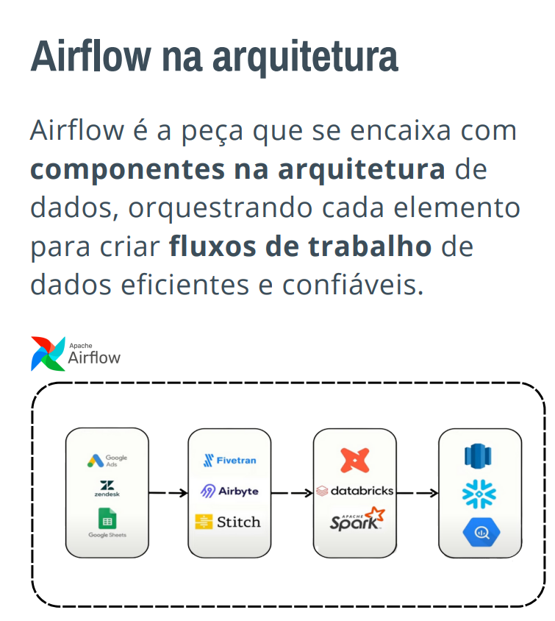
Data Science & Business Analytics
⎯ Big Data Analytics
https://www.linkedin.com/posts/lucianovasconcelosf_airflow-101-activity-7211644717640388609-K7qk?utm_source=share&utm_medium=member_desktop
Davi Almeida ⎯ 2025
www.edit.com.pt

Slide 27

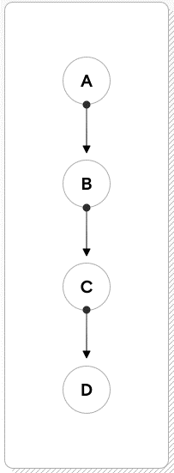
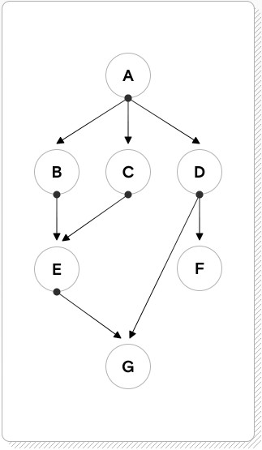
Data Science & Business Analytics
⎯ Big Data Analytics
Pipeline
Directed acyclic graph (DAG)
Sem estruturas complexas: consecutivas
Base de gatilho em evento ou horário
Resolva gráficos de dependência complexos
Sem dependência
resolução
Mesclar e participar
nós
Davi Almeida ⎯ 2025
www.edit.com.pt

Slide 28
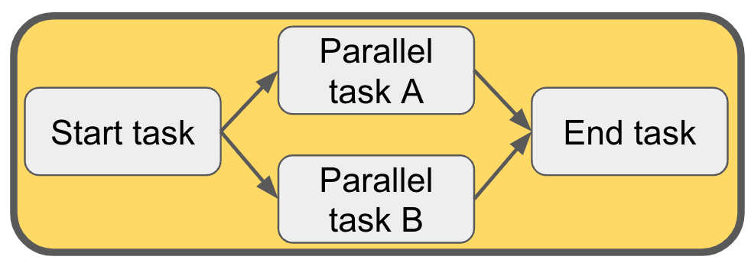

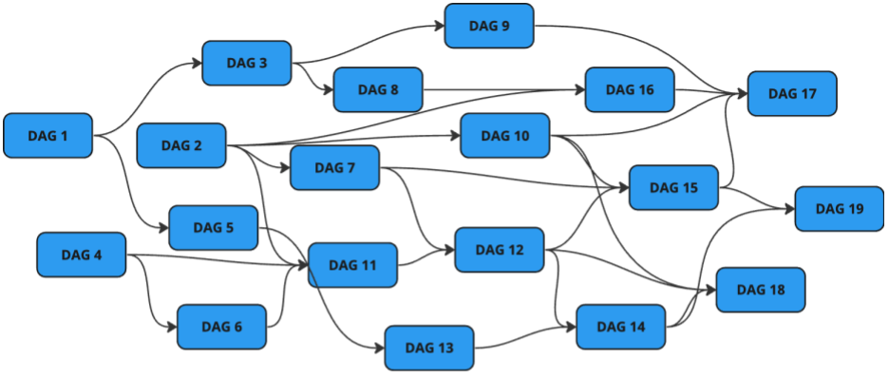
Data Science & Business Analytics
⎯ Big Data Analytics
https://medium.com/datamindedbe/cross-dag-dependencies-in-apache-airflow-a-comprehensive-guide-88cbc0bc68d0
Davi Almeida ⎯ 2025
www.edit.com.pt

Slide 29
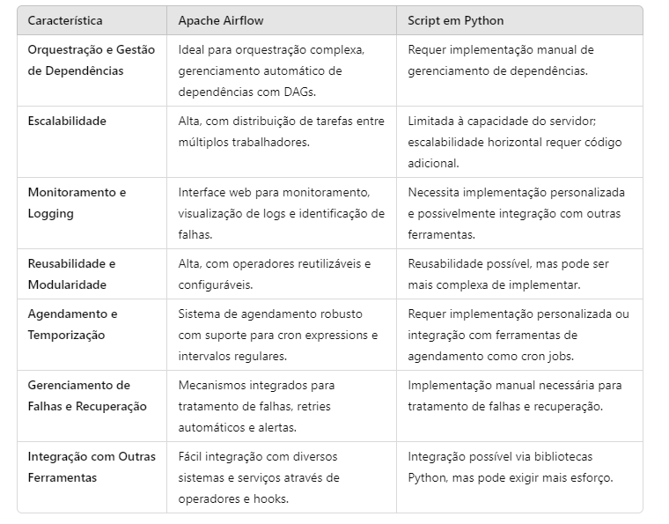
Por que airflow e não um script em python?
Data Science & Business Analytics
⎯ Big Data Analytics
https://medium.com/datamindedbe/cross-dag-dependencies-in-apache-airflow-a-comprehensive-guide-88cbc0bc68d0
Davi Almeida ⎯ 2025
www.edit.com.pt

Slide 30
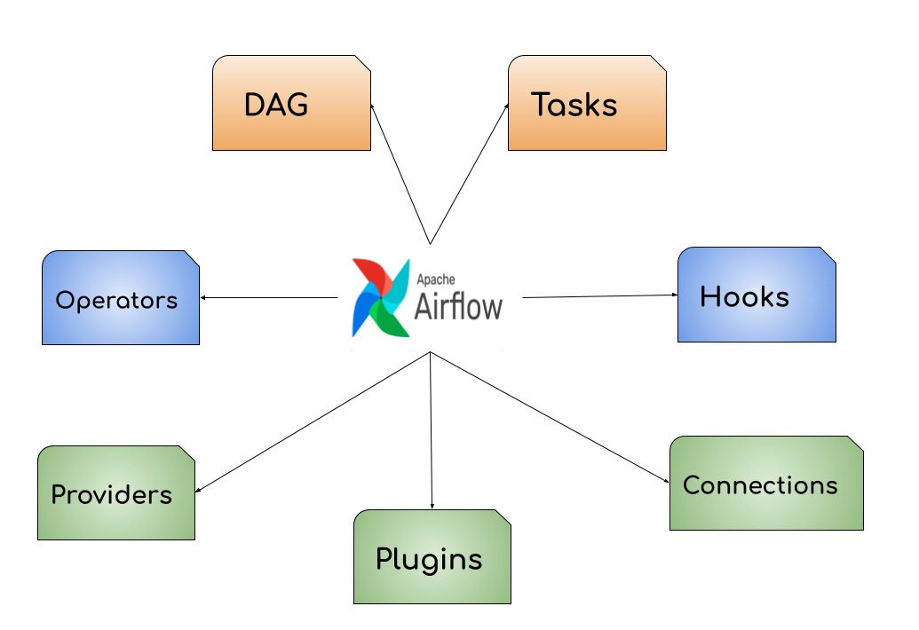
Componentes
Data Science & Business Analytics
⎯ Big Data Analytics
https://www.linkedin.com/pulse/apache-airflow-dags-din%C3%A2micas-e-escal%C3%A1veis-jose-r-f-junior/
Davi Almeida ⎯ 2025
www.edit.com.pt

Slide 31
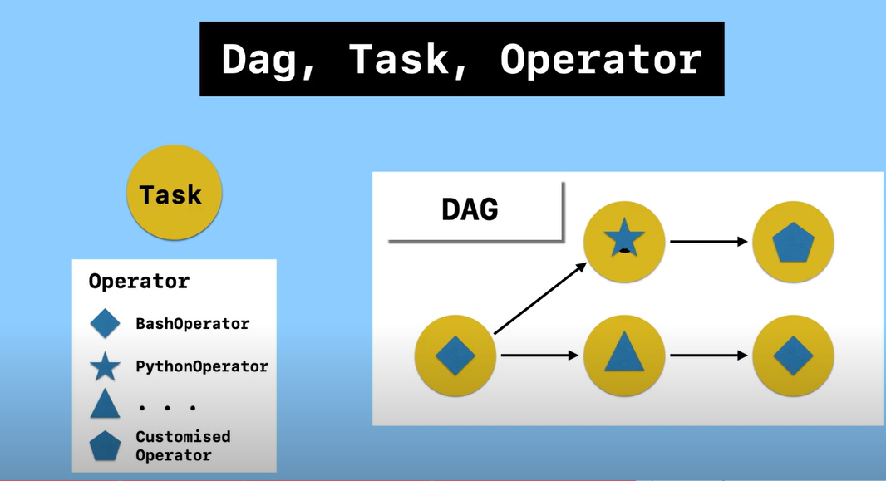
Componentes
Data Science & Business Analytics
⎯ Big Data Analytics
https://www.youtube.com/watch?v=mtJHMdoi_Gg&list=PLwFJcsJ61oujAqYpMp1kdUBcPG0sE0QMT&index=4
Davi Almeida ⎯ 2025
www.edit.com.pt

Slide 32
Data Science & Business Analytics
⎯ Big Data Analytics
Componente | Descrição | Função | Exemplo
DAG (Directed Acyclic Graph) | Uma coleção de todas as tarefas que você quer executar, organizada em um gráfico que reflete suas dependências. | Define a estrutura do pipeline e a ordem das tarefas. | with DAG(dag_id='my_dag', ...) as dag: ...
Tasks | A menor unidade de execução em um DAG. Pode ser de vários tipos (BashOperator, PythonOperator, etc.). | Representa uma única operação a ser executada dentro do DAG. | task = BashOperator(task_id='print_date', bash_command='date')
Operators | Definem uma única unidade de trabalho. Existem diferentes operadores para diferentes tipos de tarefas, como BashOperator, PythonOperator, etc. | Fornece a lógica para a execução de uma tarefa específica. | BashOperator, PythonOperator, MySqlOperator
Hooks | Interfaces para conectar com fontes de dados e serviços externos. Utilizados internamente por operadores para interagir com sistemas externos. | Facilita a comunicação e a integração com sistemas externos. | MySqlHook, HttpHook, S3Hook
Providers | Pacotes que contêm integrações com serviços externos (hooks, operadores, sensores, etc.). | Modulariza e organiza as integrações com serviços externos. | apache-airflow-providers-amazon, apache-airflow-providers-google
Plugins | Forma de adicionar funcionalidades customizadas ao Airflow. Pode incluir operadores, sensores, hooks, etc. | Estende as capacidades do Airflow com funcionalidades personalizadas. | airflow.plugins_manager.AirflowPlugin
Connections | Definições de como se conectar a serviços externos (credenciais, hosts, etc.). | Armazena e gerencia as informações de conexão com serviços externos. | Definido na UI do Airflow ou no arquivo airflow.cfg
https://www.linkedin.com/pulse/apache-airflow-dags-din%C3%A2micas-e-escal%C3%A1veis-jose-r-f-junior/
Davi Almeida ⎯ 2025
www.edit.com.pt

Slide 33

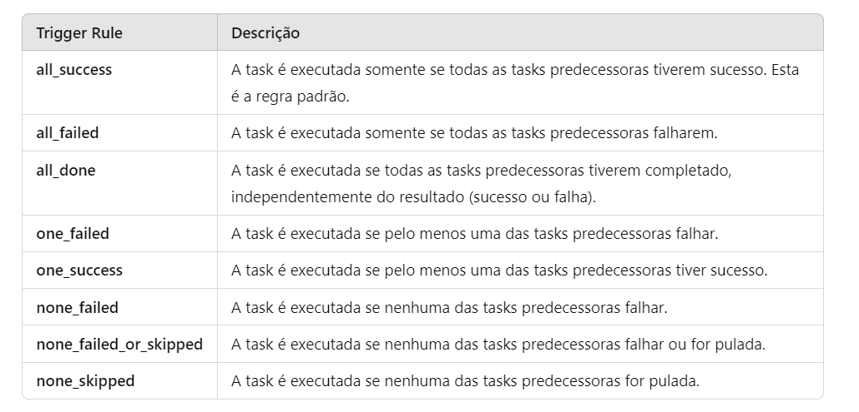
Regras de gatilho
Data Science & Business Analytics
⎯ Big Data Analytics
No Apache Airflow, os operators são os blocos de construção das tasks e definem o que cada task faz. As regras de gatilho (trigger rules) são configuradas dentro das tasks e são aplicadas diretamente aos operators usados para criar essas tasks..
https://www.linkedin.com/pulse/apache-airflow-dags-din%C3%A2micas-e-escal%C3%A1veis-jose-r-f-junior/
Davi Almeida ⎯ 2025
www.edit.com.pt

Slide 34
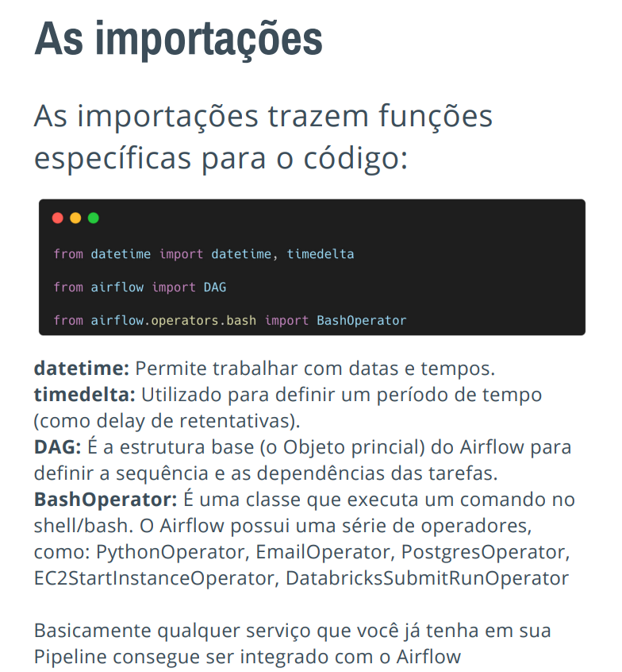
Data Science & Business Analytics
⎯ Big Data Analytics
https://www.linkedin.com/posts/lucianovasconcelosf_airflow-101-activity-7211644717640388609-K7qk?utm_source=share&utm_medium=member_desktop
Davi Almeida ⎯ 2025
www.edit.com.pt

Slide 35
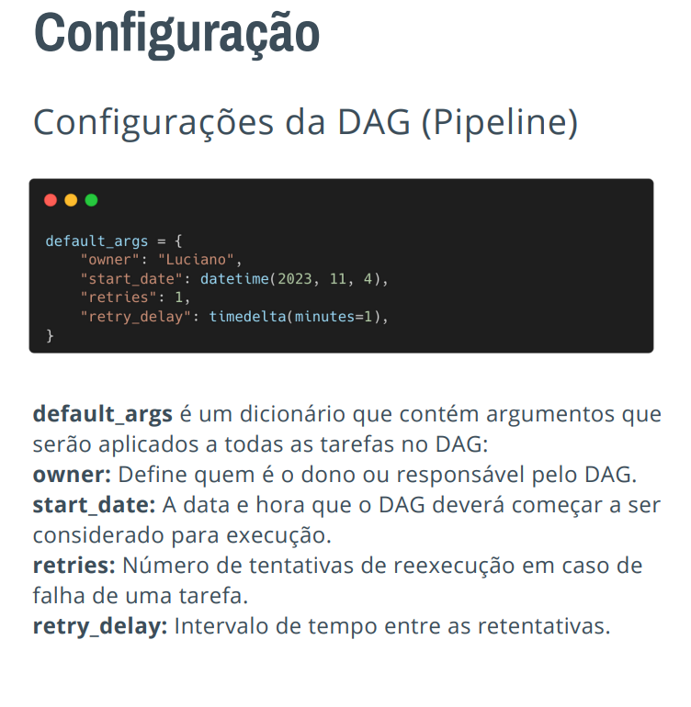
Data Science & Business Analytics
⎯ Big Data Analytics
https://www.linkedin.com/posts/lucianovasconcelosf_airflow-101-activity-7211644717640388609-K7qk?utm_source=share&utm_medium=member_desktop
Davi Almeida ⎯ 2025
www.edit.com.pt

Slide 36
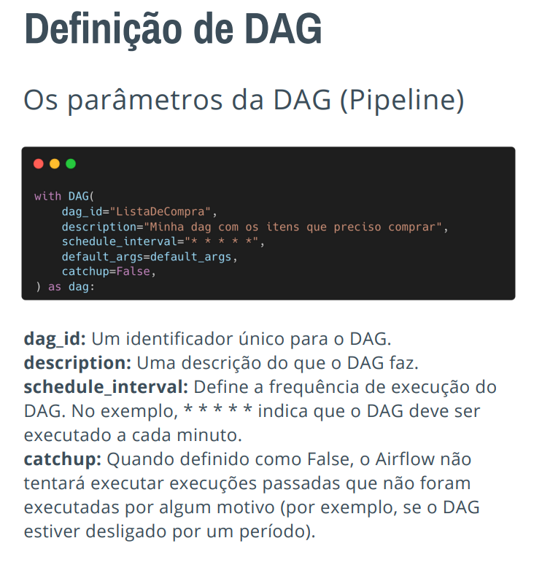
Data Science & Business Analytics
⎯ Big Data Analytics
https://www.linkedin.com/posts/lucianovasconcelosf_airflow-101-activity-7211644717640388609-K7qk?utm_source=share&utm_medium=member_desktop
Davi Almeida ⎯ 2025
www.edit.com.pt

Slide 37
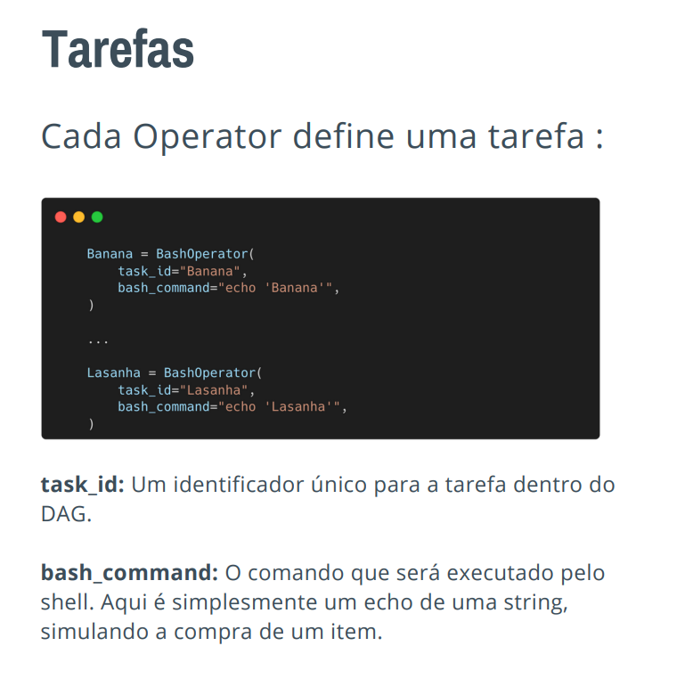
Data Science & Business Analytics
⎯ Big Data Analytics
https://www.linkedin.com/posts/lucianovasconcelosf_airflow-101-activity-7211644717640388609-K7qk?utm_source=share&utm_medium=member_desktop
Davi Almeida ⎯ 2025
www.edit.com.pt

Slide 38
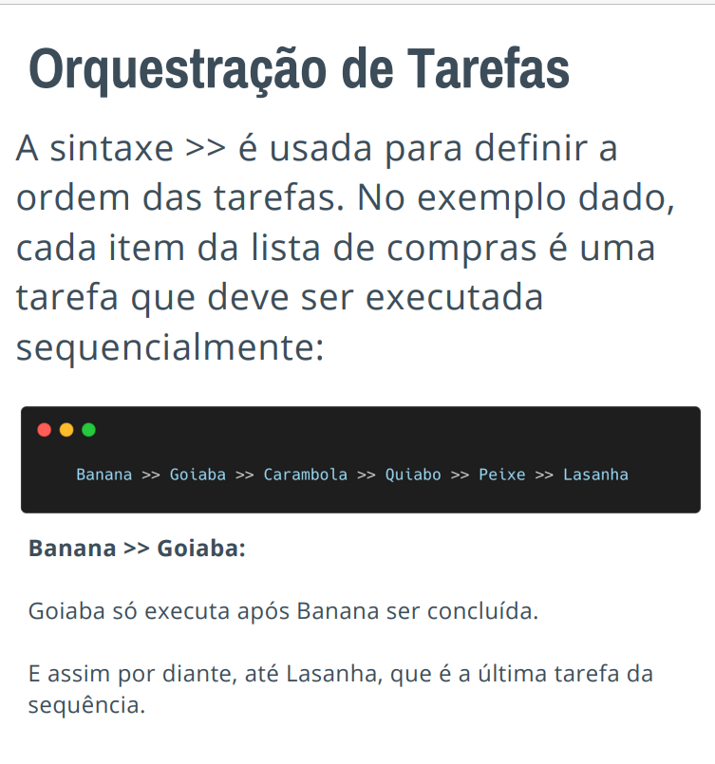
Data Science & Business Analytics
⎯ Big Data Analytics
https://www.linkedin.com/posts/lucianovasconcelosf_airflow-101-activity-7211644717640388609-K7qk?utm_source=share&utm_medium=member_desktop
Davi Almeida ⎯ 2025
www.edit.com.pt

Slide 39
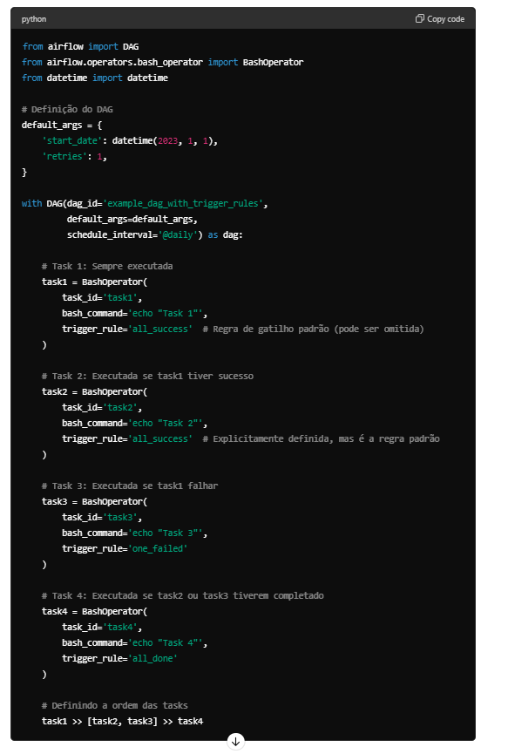
Data Science & Business Analytics
⎯ Big Data Analytics
task1 é uma instância de BashOperator com a regra de gatilho padrão all_success.
task2 é outra instância de BashOperator com a regra de gatilho all_success, o que significa que será executada somente se task1 tiver sucesso.
task3 também é uma instância de BashOperator, mas com a regra de gatilho one_failed, o que significa que será executada se task1 falhar.
task4 é uma instância de BashOperator com a regra de gatilho all_done, significando que será executada se task2 e task3 tiverem completado, independentemente do resultado (sucesso ou falha).
https://www.linkedin.com/pulse/apache-airflow-dags-din%C3%A2micas-e-escal%C3%A1veis-jose-r-f-junior/
Davi Almeida ⎯ 2025
www.edit.com.pt

Slide 40
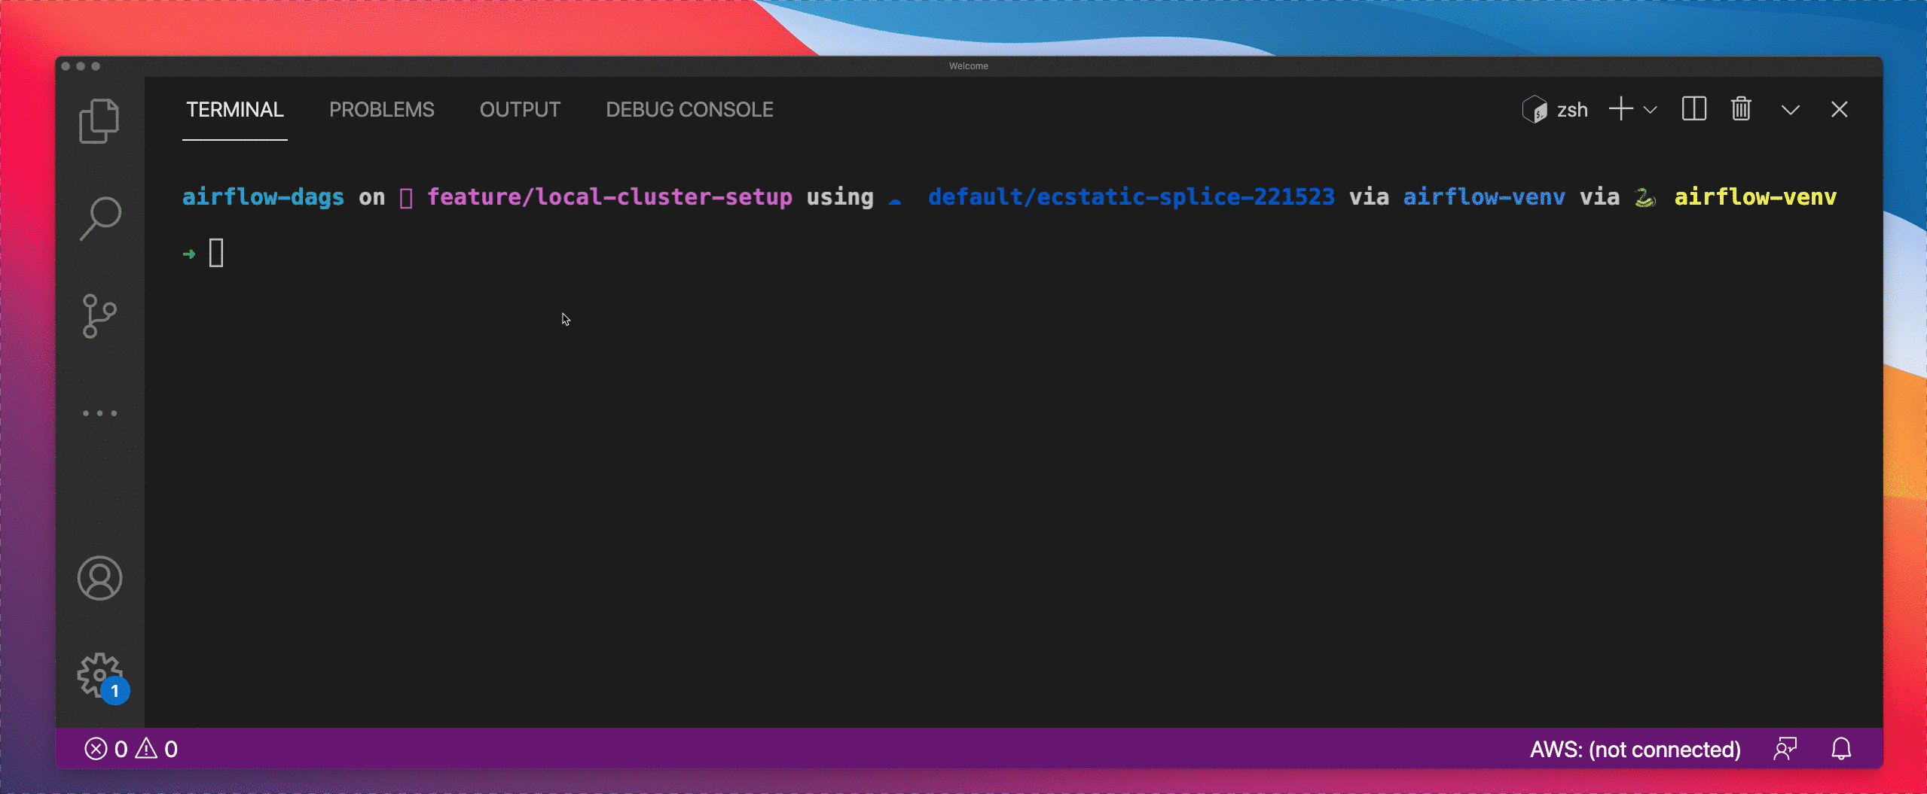
Bash Operator → Shell
Data Science & Business Analytics
⎯ Big Data Analytics
O Que é um Shell?
Um shell é um programa que interpreta e executa comandos inseridos por um usuário. No contexto de sistemas operacionais, ele pode ser usado para gerenciar arquivos, executar programas e interagir com o sistema.
Shell no Unix/Linux
No Unix/Linux, o shell mais comum é o Bash (Bourne Again Shell), que é um interpretador de comandos poderoso e amplamente utilizado. Quando falamos de Bash Operator no Airflow, estamos geralmente nos referindo a comandos que seriam executados no Bash.
Shell no Windows
No Windows, o equivalente ao shell do Unix/Linux é o Command Prompt (cmd.exe) ou o PowerShell, que são os interpretadores de comandos nativos do sistema. No entanto, com a introdução do Windows Subsystem for Linux (WSL), o Windows agora também suporta a execução de um shell Bash diretamente, proporcionando um ambiente Unix-like dentro do Windows.
Davi Almeida ⎯ 2025
www.edit.com.pt

Slide 41
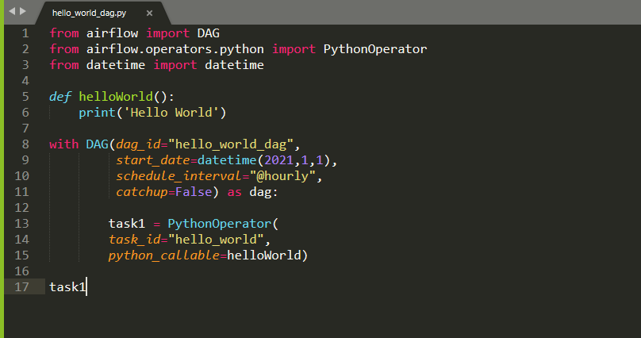
Python Operator
Data Science & Business Analytics
⎯ Big Data Analytics
O PythonOperator é um dos operadores mais versáteis e amplamente utilizados no Apache Airflow.
Ele permite que você execute funções Python diretamente como parte de um DAG (Directed Acyclic Graph). Essa capacidade de executar código Python permite a implementação de lógica complexa, interações com APIs, manipulação de dados e muitas outras tarefas.
Principais Características do PythonOperator
Execução de Funções Python:
Permite a execução direta de funções Python, proporcionando flexibilidade para definir a lógica de processamento.
Suporte a Parâmetros:
Funções podem receber parâmetros, permitindo a parametrização dinâmica e reutilização de código.
Facilidade de Integração:
Pode ser facilmente integrado com outros operadores do Airflow, formando pipelines de dados complexos.
Davi Almeida ⎯ 2025
www.edit.com.pt

Slide 42
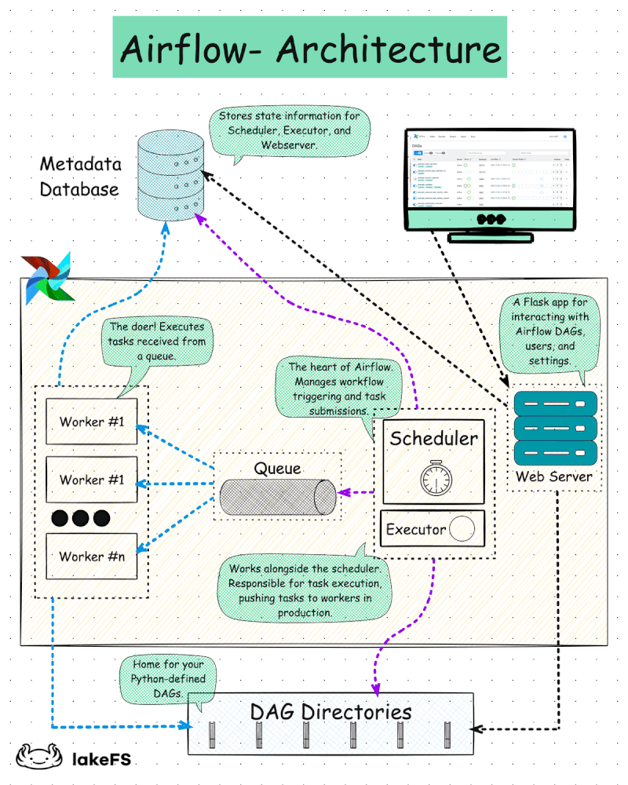
Data Science & Business Analytics
⎯ Big Data Analytics
DAG: é um grafo direcionado que possui uma ordenação topológica, uma sequência de vértices tal que cada aresta é direcionada do início para o final da sequência.
Tasks: As tarefas são geradas ao instanciar objetos operadores. Um objeto instanciado de um operador é chamada de tarefa.
Scheduler: as vantagens mais importantes do Airflow é o fato de ele vir com seu próprio Agendador. Ao contrário de muitas outras ferramentas de gerenciamento de fluxo de trabalho.
X-COM: através das funções X-COM, o Airflow permite que seus usuários passem informações entre diferentes tarefas através da utilização de seu próprio banco de dados.
Davi Almeida ⎯ 2025
www.edit.com.pt

Slide 43
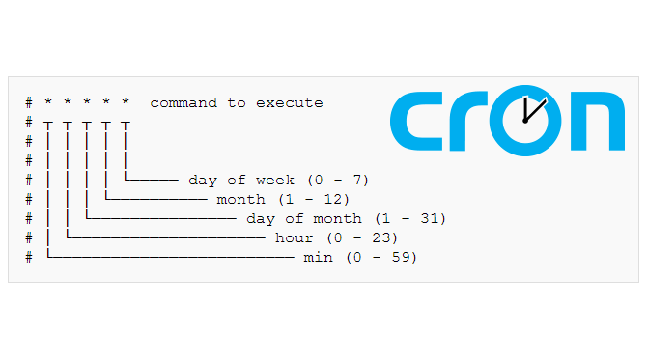
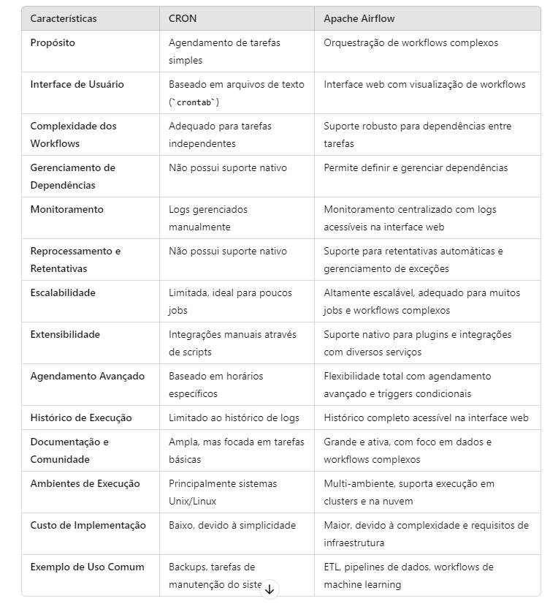
Data Science & Business Analytics
⎯ Big Data Analytics
Davi Almeida ⎯ 2025
www.edit.com.pt

Slide 44
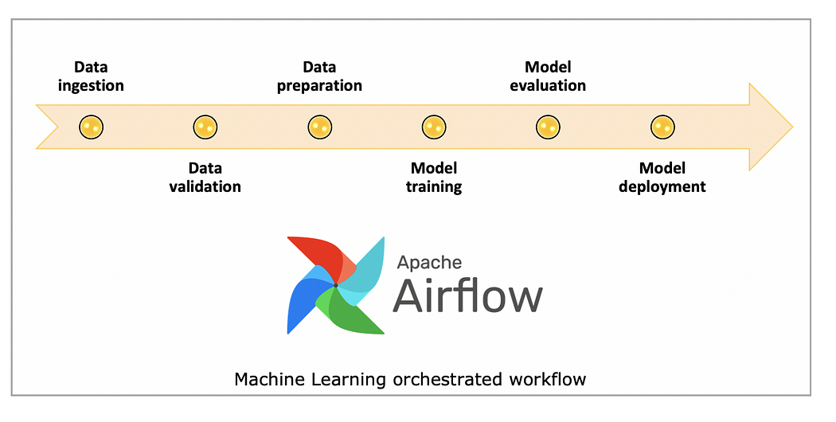
Airflow só existe para contexto de Engenharia de dados?
Data Science & Business Analytics
⎯ Big Data Analytics
https://medium.com/analytics-vidhya/orchestrating-machine-learning-experiments-for-mlops-using-apache-airflow-dcbc0bab3801
Davi Almeida ⎯ 2025
www.edit.com.pt

Slide 45

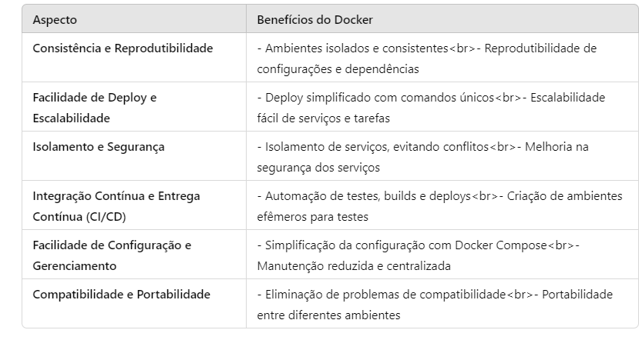
Data Science & Business Analytics
⎯ Big Data Analytics
Resumo
Docker começou como um projeto de uma empresa de PaaS, transformou-se em uma ferramenta essencial para o desenvolvimento e a orquestração de contêineres, e ajudou a padronizar a forma como os aplicativos são desenvolvidos, testados e implantados em diferentes ambientes. Com o tempo, Docker influenciou profundamente o desenvolvimento de software e o DevOps, mesmo diante de uma competição crescente de outras tecnologias como Kubernetes.
Davi Almeida ⎯ 2025
www.edit.com.pt

Slide 46
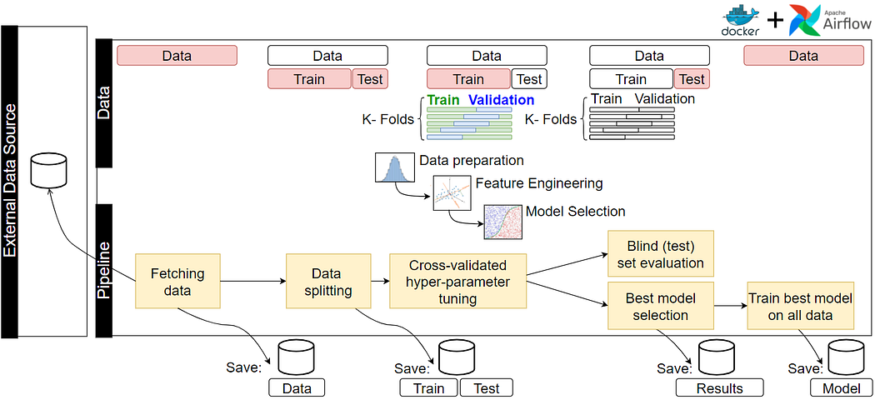
Dockerizar e orquestrar um modelo de machine learning
Data Science & Business Analytics
⎯ Big Data Analytics
https://towardsdatascience.com/end-to-end-machine-learning-pipeline-with-docker-and-apache-airflow-from-scratch-35f6a75f57ad
Davi Almeida ⎯ 2025
www.edit.com.pt

Slide 47
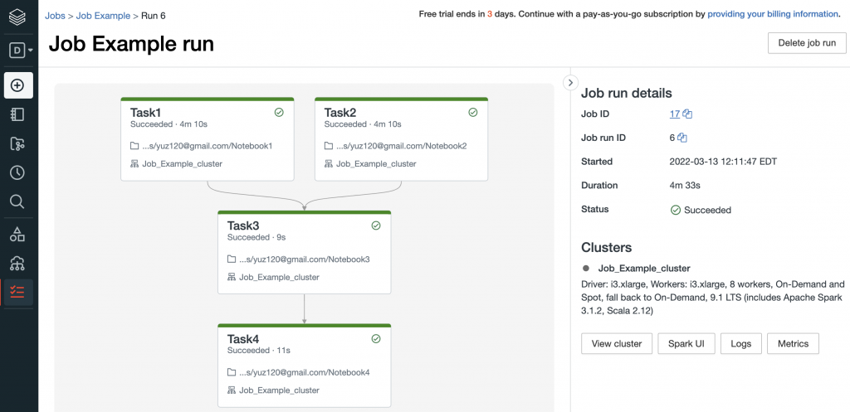
Schedule - Databricks
Data Science & Business Analytics
⎯ Big Data Analytics
https://medium.com/grabngoinfo/databricks-multi-task-job-scheduling-585d311d59ee
Davi Almeida ⎯ 2025
www.edit.com.pt

Slide 48
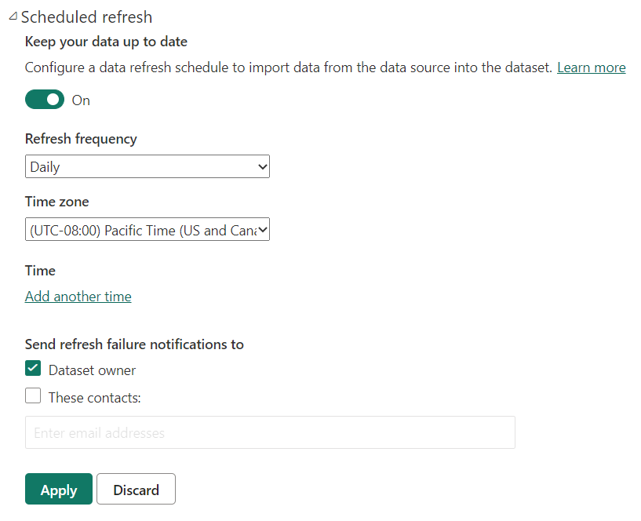
Schedule – Power BI
Data Science & Business Analytics
⎯ Big Data Analytics
https://learn.microsoft.com/en-us/power-bi/connect-data/refresh-scheduled-refresh
Davi Almeida ⎯ 2025
www.edit.com.pt

Slide 49
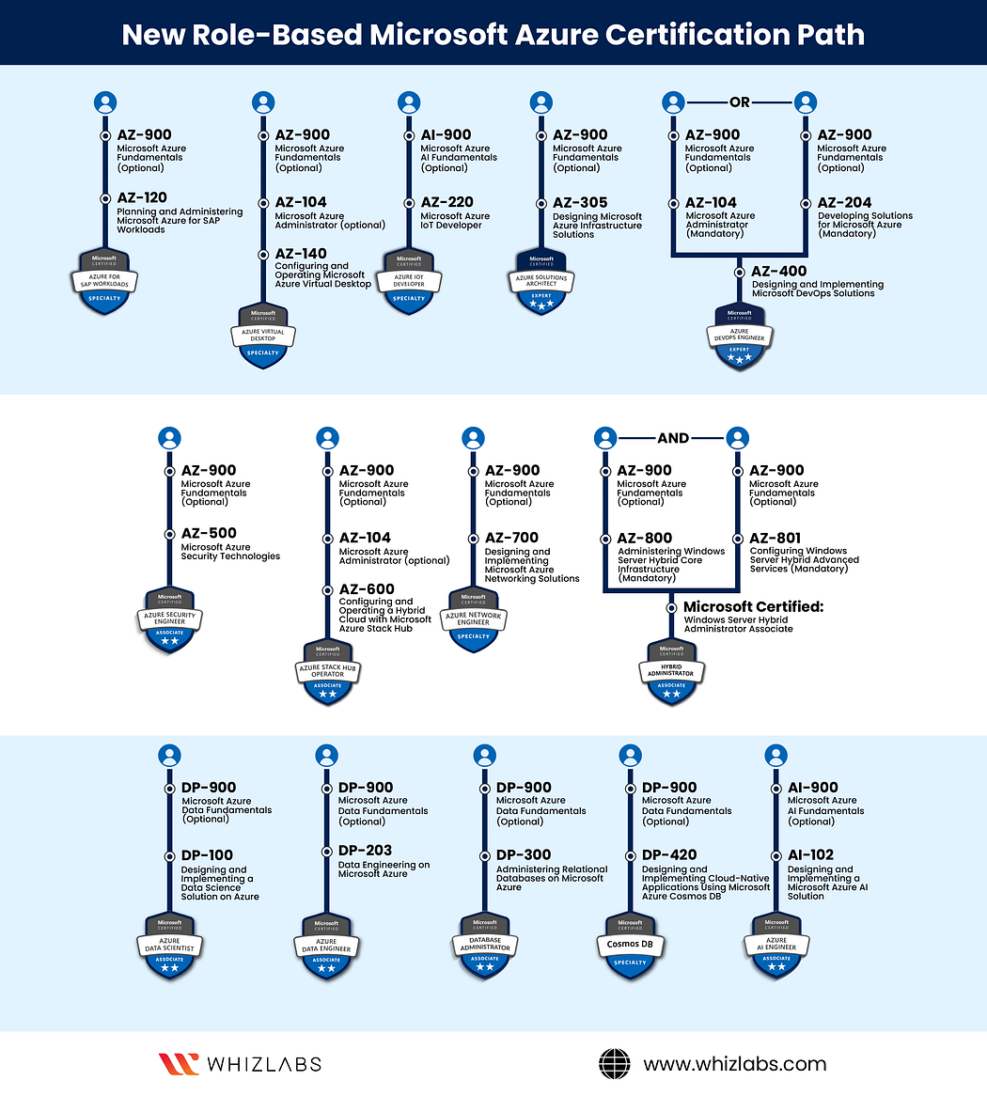
Data Science & Business Analytics
⎯ Big Data Analytics
Davi Almeida ⎯ 2025
www.edit.com.pt

Slide 50
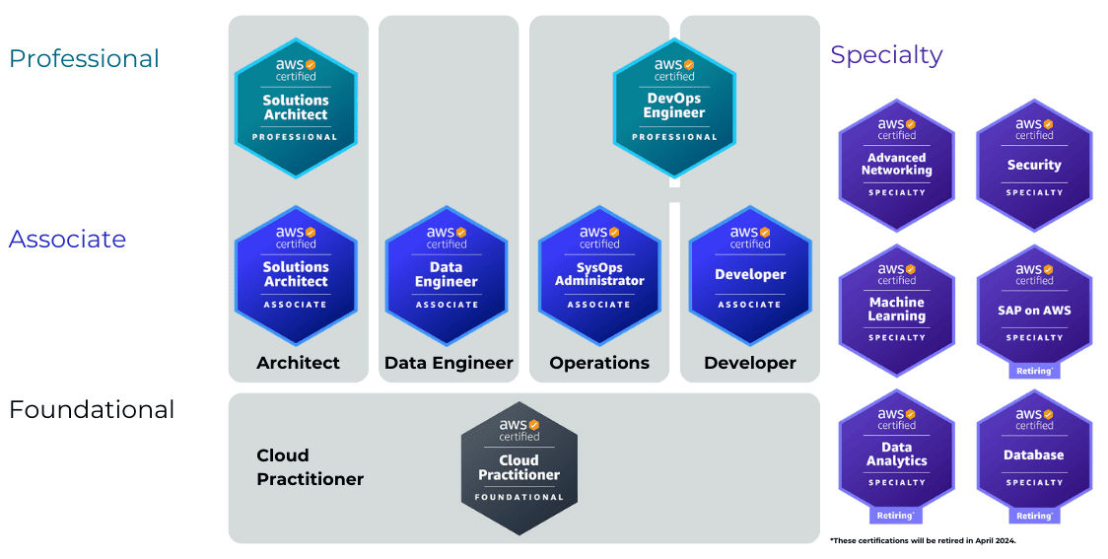
Data Science & Business Analytics
⎯ Big Data Analytics
https://k21academy.com/amazon-web-services/aws-cloud-certifications/
Davi Almeida ⎯ 2025
www.edit.com.pt

Slide 51
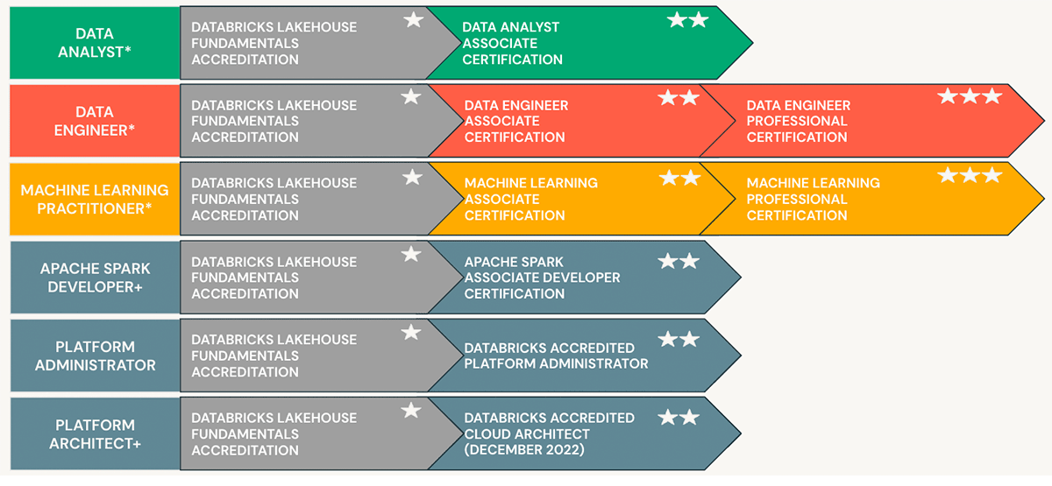
Data Science & Business Analytics
⎯ Big Data Analytics
https://www.databricks.com/learn/certification/faq
Davi Almeida ⎯ 2025
www.edit.com.pt

Slide 52
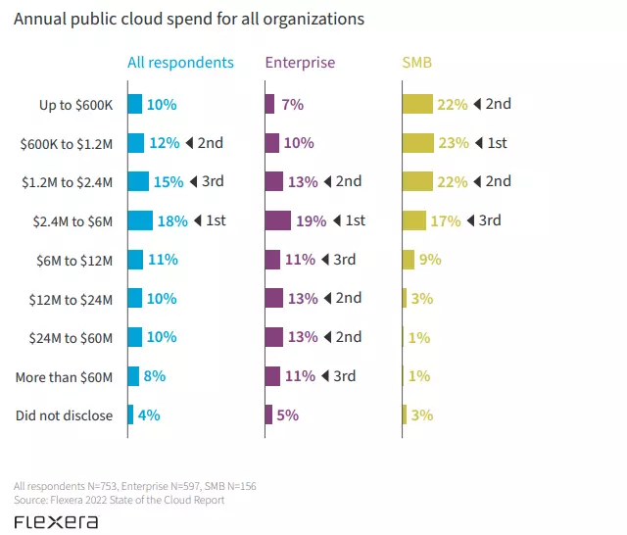
Data Science & Business Analytics
⎯ Big Data Analytics
Quanto as empresas gastam com Cloud?
A maioria das empresas gasta mais de US$ 1 milhão por ano em computação em nuvem.
No entanto, estas conclusões não têm em conta alguns fatores de custos indiretos, como a migração para a nuvem e os custos de refatoração.
Mais especificamente, em empresas com mais de 1.000 funcionários, os custos da nuvem ficam em média entre US$ 2,4 milhões e US$ 6 milhões por ano. Isso representa 19% do gasto total dessas empresas, segundo pesquisa de 2022. Os custos de nuvem para PMEs variam de US$ 600.000 a US$ 1,2 milhão.
https://aws.amazon.com/getting-started/decision-guides/analytics-on-aws-how-to-choose/
Davi Almeida ⎯ 2025
www.edit.com.pt

Slide 53
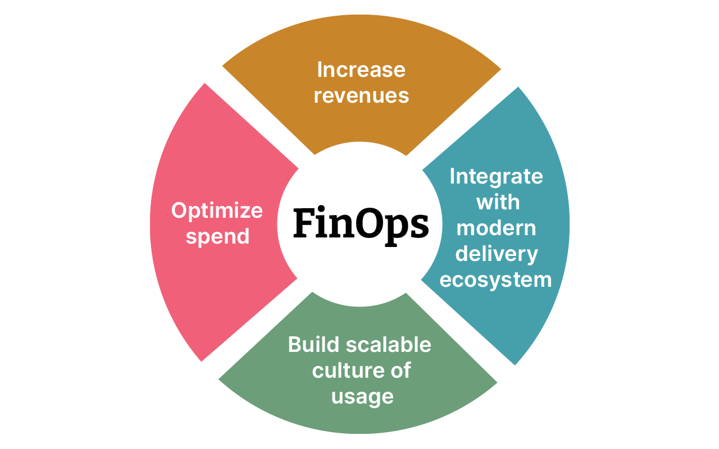
Data Science & Business Analytics
⎯ Big Data Analytics
https://learn.microsoft.com/pt-pt/cloud-computing/finops/overview-finops
Davi Almeida ⎯ 2025
www.edit.com.pt

Slide 54
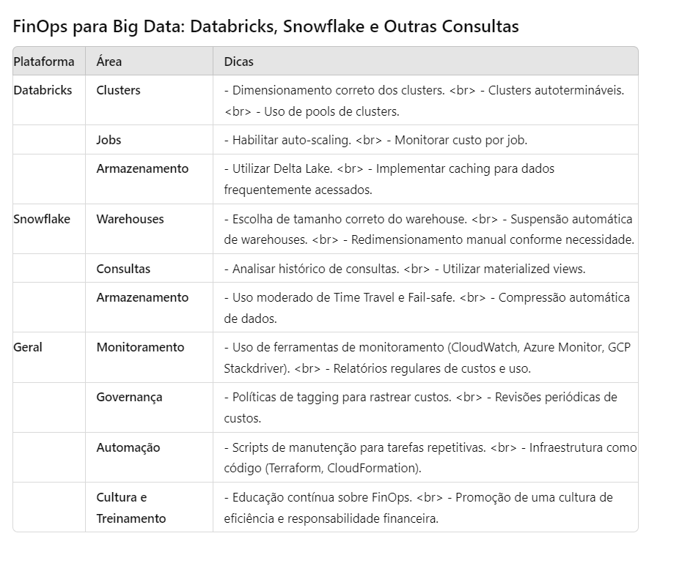
Data Science & Business Analytics
⎯ Big Data Analytics
https://learn.microsoft.com/pt-pt/cloud-computing/finops/overview-finops
Davi Almeida ⎯ 2025
www.edit.com.pt

Slide 55
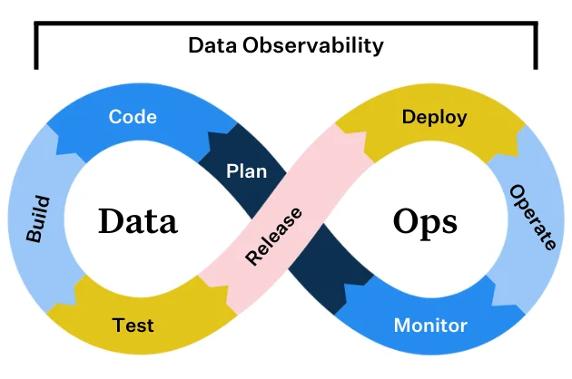
Data Science & Business Analytics
⎯ Big Data Analytics
https://www.linkedin.com/pulse/dataops-transformando-engenharia-de-dados-com-e-bruno-l-mendes-ghfff/?originalSubdomain=pt
Davi Almeida ⎯ 2025
www.edit.com.pt

Slide 56
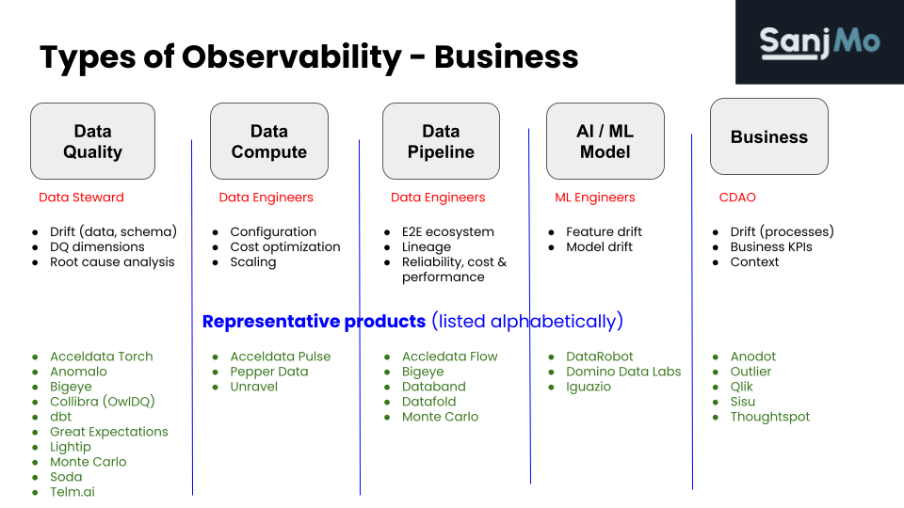
Data Science & Business Analytics
⎯ Big Data Analytics
https://acceldataio.medium.com/a-guide-to-evaluating-data-observability-tools-5589ad9d35ed
Davi Almeida ⎯ 2025
www.edit.com.pt

Slide 57
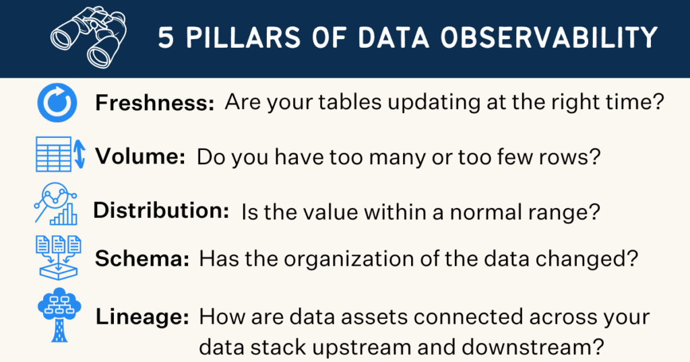
Data Science & Business Analytics
⎯ Big Data Analytics
https://www.montecarlodata.com/blog-what-is-data-observability/
Davi Almeida ⎯ 2025
www.edit.com.pt

Slide 58
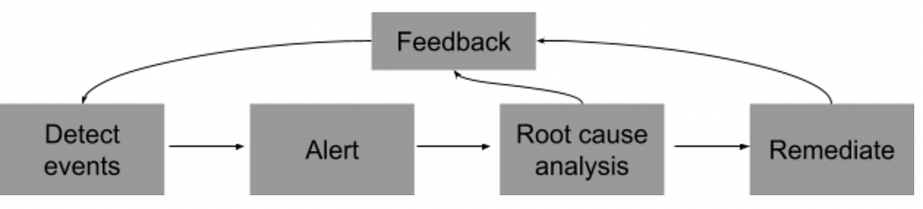
Data Science & Business Analytics
⎯ Big Data Analytics
Framework – Data Observability
https://acceldataio.medium.com/a-guide-to-evaluating-data-observability-tools-5589ad9d35ed
Davi Almeida ⎯ 2025
www.edit.com.pt

Slide 59

Data Science & Business Analytics
⎯ Big Data Analytics
Finops x Data Observability
https://acceldataio.medium.com/a-guide-to-evaluating-data-observability-tools-5589ad9d35ed
Davi Almeida ⎯ 2025
www.edit.com.pt

